Slide 1



Reunión de Monitoreo Climático mensual SMN-CIMA-DCAO
Condiciones climáticas Escala estacional
Actualización
17/11/2021
Grupo DIVAR
Dinámica de la Variabilidad atmosférica sobre Sudamérica
Notes:
<número>

Slide 2
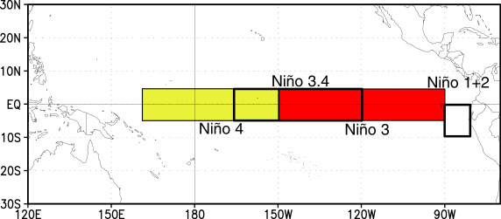
Anomalías de Temperatura de la superficie del mar
Notes:
<número>

Slide 3
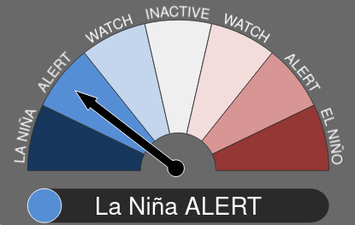
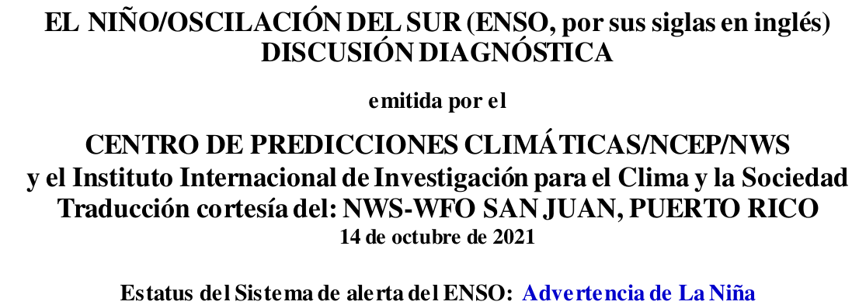
Evolución reciente de las anomalías de SST (ºC) en las regiones Niño
Notes:
<número>

Slide 4
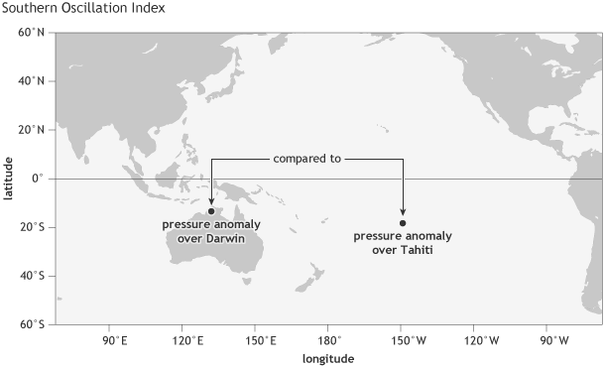
Notes:
<número>

Slide 5
Medias y Anomalías de SST
Agosto 2021
Septiembre
2021
Octubre
2021
Notes:
<número>

Slide 6
Anomalías de SST (ºC) durante las últimas 4 semanas
Notes:
<número>

Slide 7
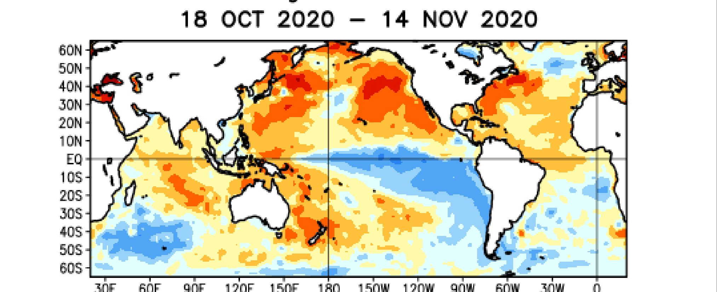
Anomalías de SST (ºC) durante las últimas 4 semanas
Notes:
<número>

Slide 8
Anomalías de Temperatura subsuperficial en el Pacífico Ecuatorial
Notes:
<número>

Slide 9
Evolución semanal de contenido de calor en el Pacífico Ecuatorial
Notes:
<número>

Slide 10
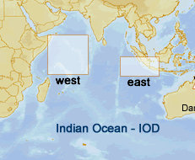
Dipolo Océano Índico (IOD)

Slide 11
Medias y Anomalías de OLR
Agosto 2021
Septiembre
2021
Octubre
2021
Notes:
<número>

Slide 12
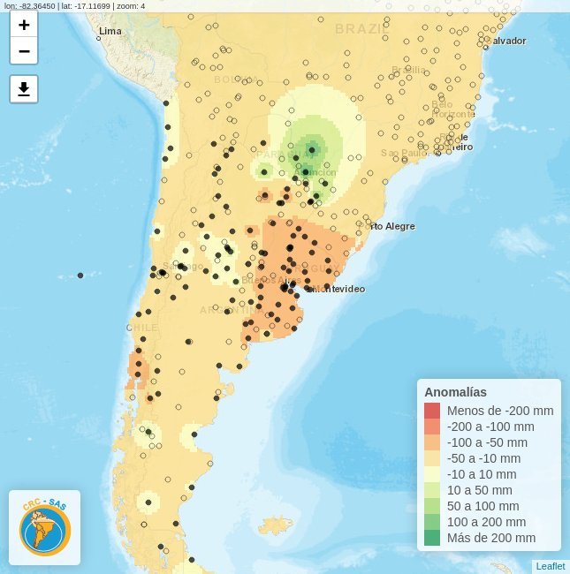
Psi’ (200 hPa) y flujos de actividad de onda
Octubre 2021

Slide 14
Anomalías de Altura geopotencial 500 hPa
Agosto
2021
Septiembre
2021
Octubre
2021
Notes:
<número>

Slide 15
Psi’ (250 hPa)
Agosto
Septiembre
Octubre

Slide 16
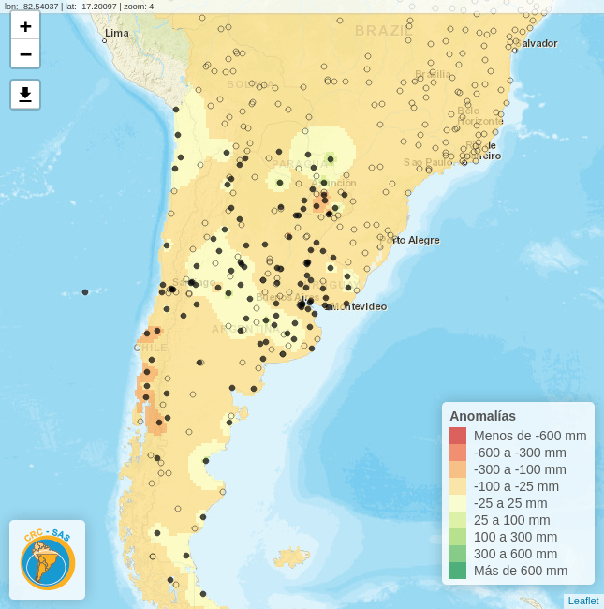
Psi’ (250 hPa)
ASO 2021

Slide 17
Ozono Antártico
Ozono Antártico

Slide 18
CPC/IRI Probabilistic ENSO Outlook
Notes:
<número>

Slide 19
CPC/IRI Probabilistic ENSO Outlook
Notes:
<número>

Slide 21
Pronóstico Dipolo Océano Índico (IOD)

Slide 22
Pronósticos Estacionales DEF Temperatura
IRI
NMME
Experimentales
DIVAR
CIMA-CLIMAX
CS3
Copernicus

Slide 23
Pronósticos Estacionales DEF Precipitación
IRI
NMME
Experimentales
DIVAR
CIMA-CLIMAX
CS3
Copernicus

